Slide 1
Тематическая консультация для педагогов-психологов ООУ, УДО и ДОУ
«Аттестация педагогов-психологов»
Заполнение таблиц: оформление и содержание.
Шмыга Елена Николаевна,
педагог-психолог МАОУ СОШ №54,
специалист аттестационной комиссии

Slide 2
Итоговое заключение
по результатам всестороннего анализа профессиональной деятельности педагогического работника в целях установления высшей (первой) квалификационной категории
КООРДИНАТОРЫ ПО ОВЗ
6. Результаты всестороннего анализа профессиональной деятельности
* - педагогические работники ДОУ не заполняют (согласно ФГОС)

Slide 3
Результативность освоения образовательных программ
по итогам мониторингов, проводимых организацией (по результатам контрольных мероприятий, промежуточной аттестации, таблица № 1)
КООРДИНАТОРЫ ПО ОВЗ
Педагог-психолог отражает в таблицах результаты реализации своей программы.

Slide 4
Не позволяет оценить наличие положительной динамики.
КООРДИНАТОРЫ ПО ОВЗ
Пример заполнения таблицы

Slide 5
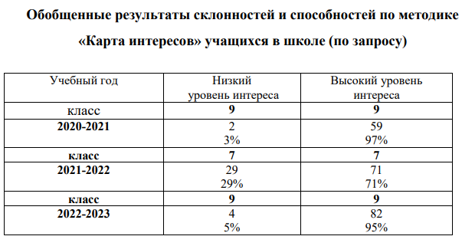
Не позволяет оценить наличие положительной динамики (ежегодно разные обучающиеся).
КООРДИНАТОРЫ ПО ОВЗ
Пример заполнения таблицы

Slide 6
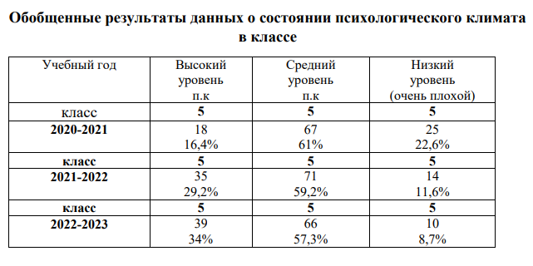
Не позволяет оценить наличие положительной динамики (ежегодно разные обучающиеся).
КООРДИНАТОРЫ ПО ОВЗ
Пример заполнения таблицы

Slide 7
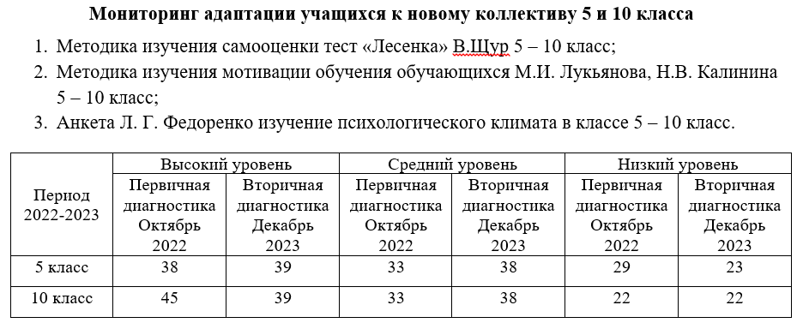
Позволяет оценить наличие положительной динамики (присутствует первичная и вторичная диагностика у одних и тех же обучающихся).
КООРДИНАТОРЫ ПО ОВЗ
Пример заполнения таблицы

Slide 8
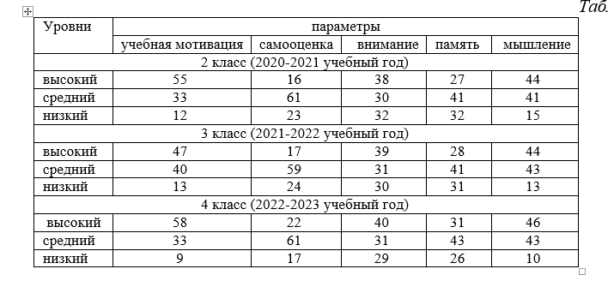
Позволяет оценить наличие положительной динамики (присутствует первичная и вторичная диагностика у одних и тех же обучающихся).
КООРДИНАТОРЫ ПО ОВЗ
Пример заполнения таблицы

Slide 9
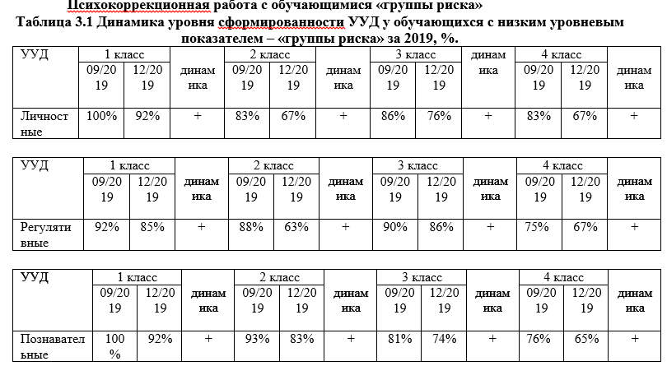
Позволяет оценить наличие положительной динамики (присутствует первичная и вторичная диагностика у одних и тех же обучающихся).
КООРДИНАТОРЫ ПО ОВЗ
Пример заполнения таблицы

Slide 10
Позволяет оценить наличие положительной динамики (присутствует первичная и вторичная диагностика у одних и тех же обучающихся).
КООРДИНАТОРЫ ПО ОВЗ
Пример заполнения таблицы

Slide 11
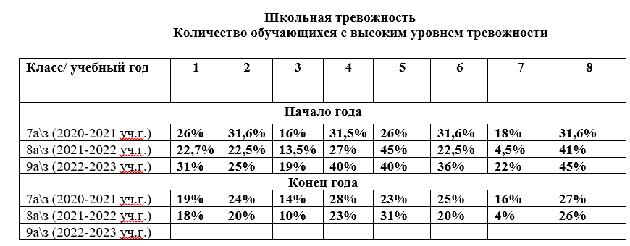
Позволяет оценить наличие положительной динамики (присутствует первичная и вторичная диагностика у одних и тех же обучающихся).
КООРДИНАТОРЫ ПО ОВЗ
Пример заполнения таблицы

Slide 12
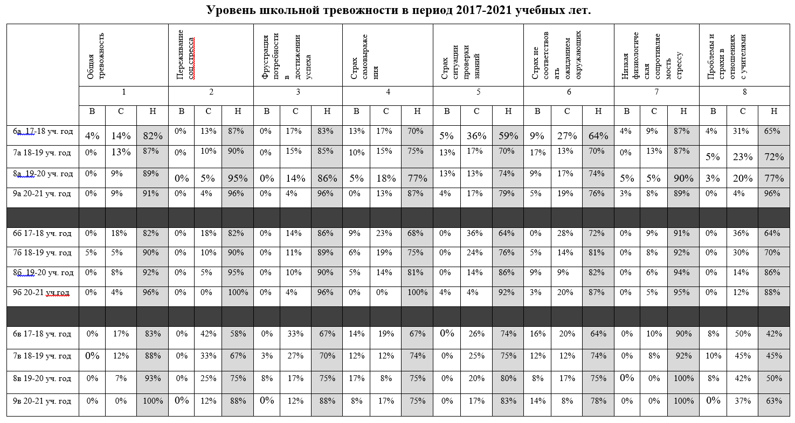
Позволяет оценить наличие положительной динамики (присутствует мониторинг одних и тех же обучающихся).
КООРДИНАТОРЫ ПО ОВЗ

Slide 13
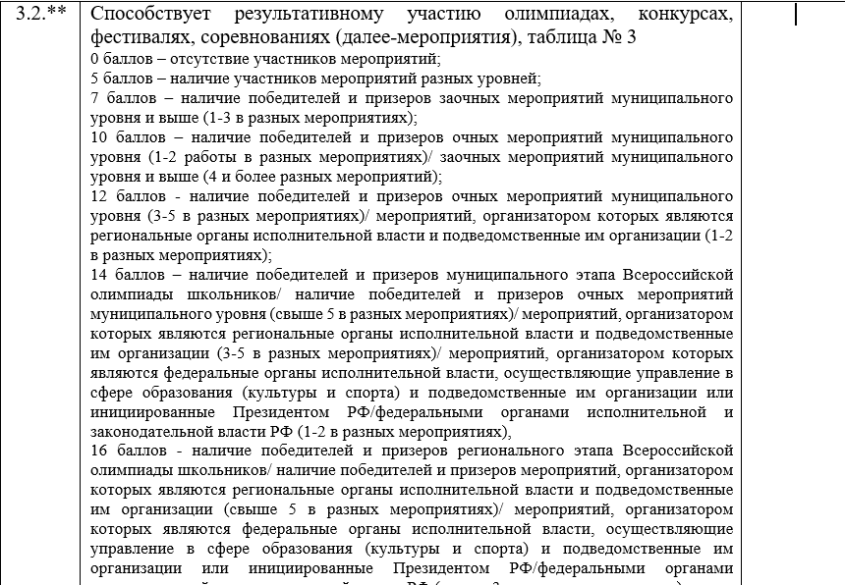
**- педагогические работники, проходящие аттестацию на первую категорию, заполняют данные по желанию.
КООРДИНАТОРЫ ПО ОВЗ

Slide 14
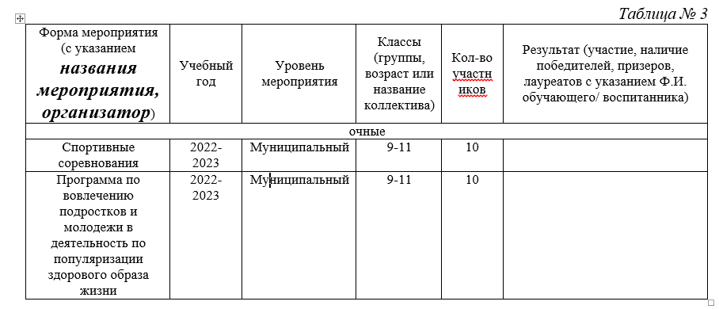
Обязательно указать!
КООРДИНАТОРЫ ПО ОВЗ
Не соответствует направлению деятельности
Пример заполнения таблицы

Slide 15
КООРДИНАТОРЫ ПО ОВЗ
Не является конкурсом
Не соответствует направлению деятельности
Не соответствует направлению деятельности.
Допустимо для воспитанников ДОУ, начальной школы, обучающихся коррекционных школ.
Пример заполнения таблицы

Slide 16
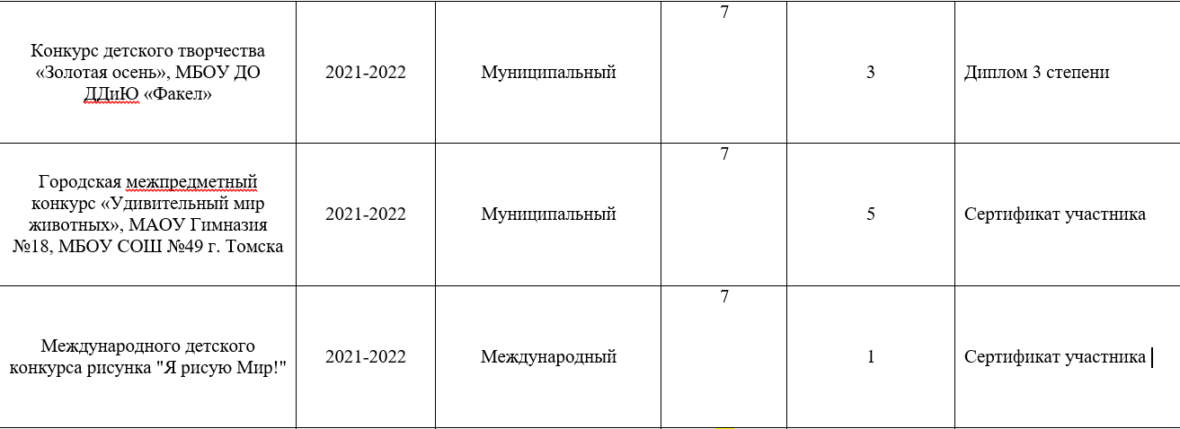
Не соответствует направлению деятельности
КООРДИНАТОРЫ ПО ОВЗ
Не соответствует направлению деятельности
Не соответствует направлению деятельности.
Допустимо для воспитанников ДОУ, начальной школы, обучающихся коррекционных школ.
Пример заполнения таблицы

Slide 17
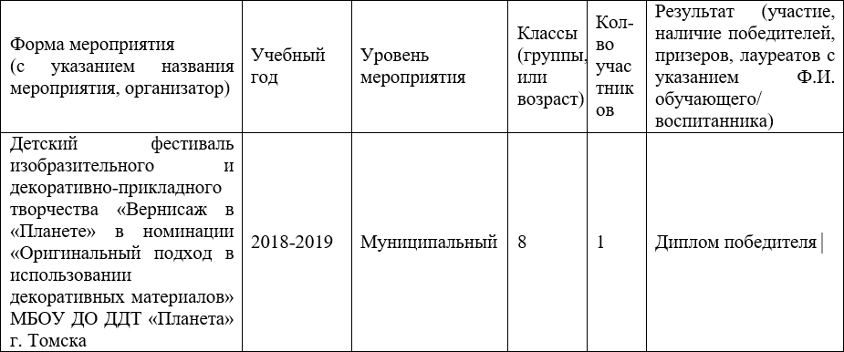
Не соответствует направлению деятельности
КООРДИНАТОРЫ ПО ОВЗ
Не соответствует направлению деятельности
Не соответствует направлению деятельности.
Пример заполнения таблицы

Slide 18
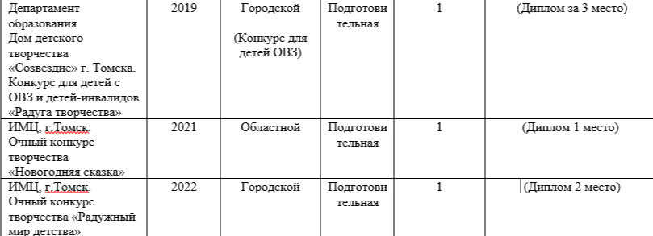
Пример заполнения таблиц для школьников
КООРДИНАТОРЫ ПО ОВЗ
Пример заполнения таблиц для воспитанников д/с

Slide 19
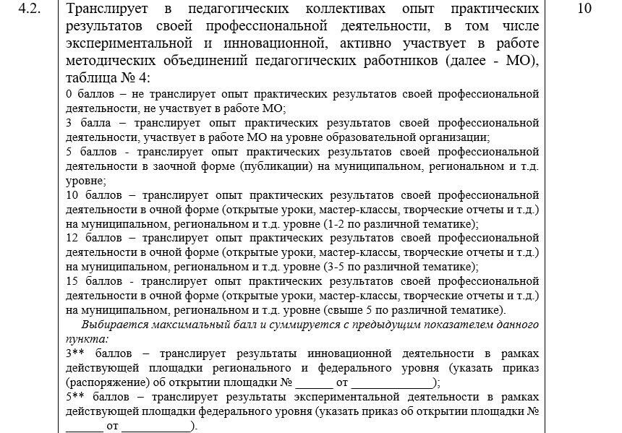
КООРДИНАТОРЫ ПО ОВЗ

Slide 20
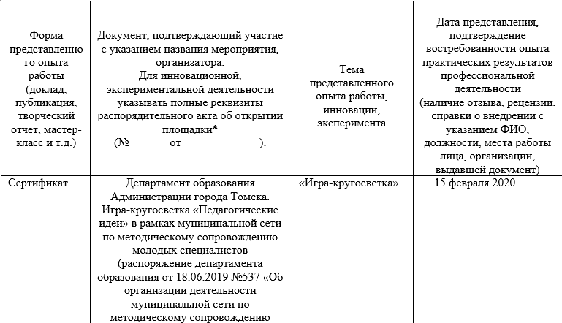
Обязательно указать!
КООРДИНАТОРЫ ПО ОВЗ
Это не форма представления опыта

Slide 21
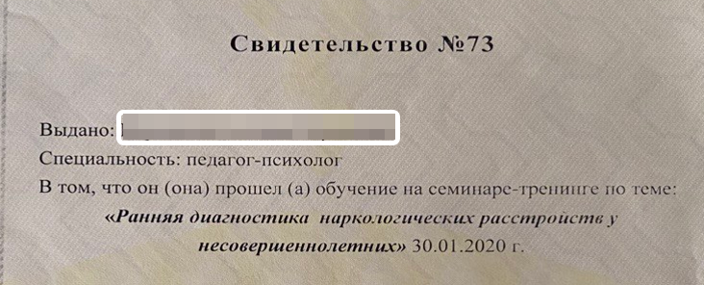
Не соответствует направлению деятельности
Это не представление опыта
КООРДИНАТОРЫ ПО ОВЗ
Курсы повышения квалификации не являются формой представления опыта.
Если в рамках КПК был представлен опыт, факт подтверждается отдельным сертификатом.

Slide 22
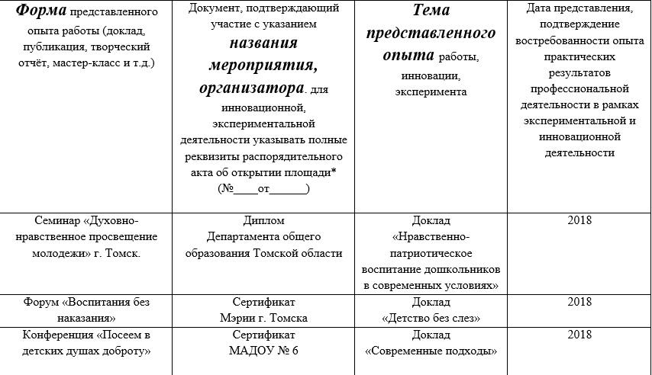
КООРДИНАТОРЫ ПО ОВЗ
Указывается ФОРМА представления опыта (доклад, мастер-класс и т.д.
Пример заполнения таблицы

Slide 23
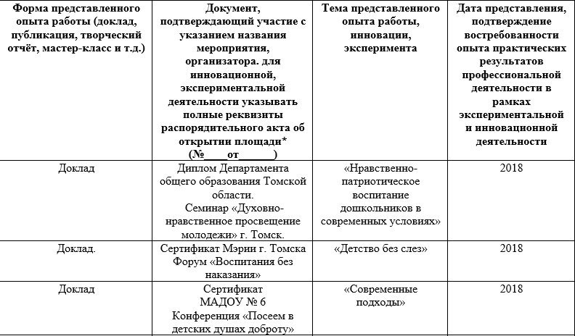
КООРДИНАТОРЫ ПО ОВЗ
Пример заполнения таблицы

Slide 24
КООРДИНАТОРЫ ПО ОВЗ

Slide 25
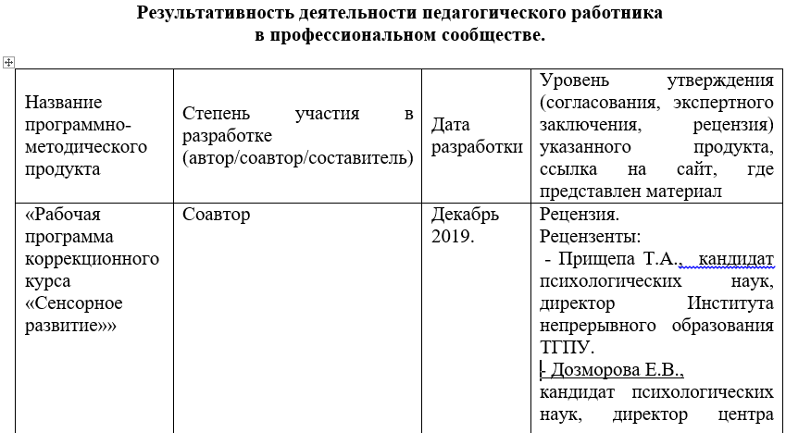
КООРДИНАТОРЫ ПО ОВЗ
Рабочая программа не является программно-методическим продуктом
Пример заполнения таблицы

Slide 26
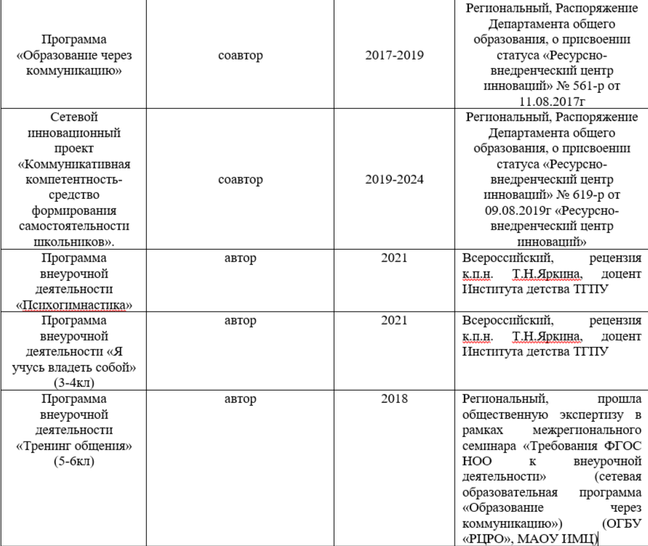
КООРДИНАТОРЫ ПО ОВЗ
Пример заполнения таблицы

Slide 27
КООРДИНАТОРЫ ПО ОВЗ

Slide 28
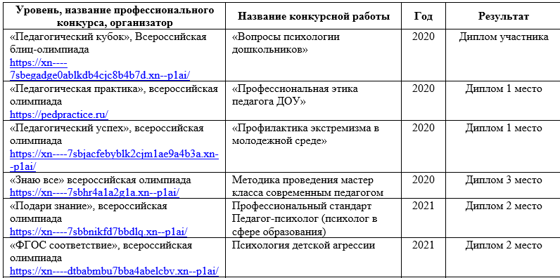
КООРДИНАТОРЫ ПО ОВЗ
Не является профессиональным конкурсом
Пример заполнения таблицы

Slide 29
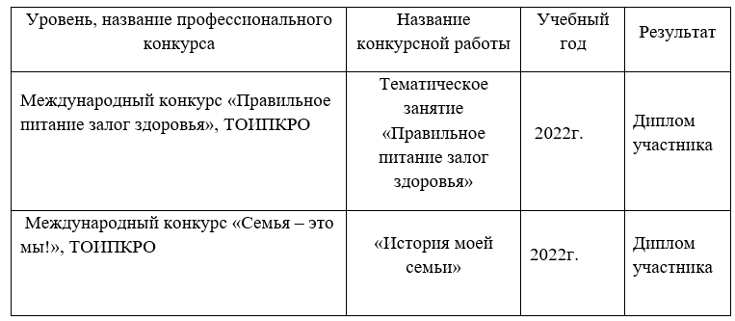
КООРДИНАТОРЫ ПО ОВЗ
Не соответствует направлению деятельности
Пример заполнения таблицы
Для высшей категории участия не достаточно

Slide 30
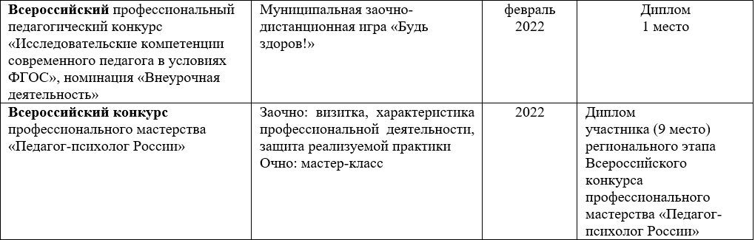
КООРДИНАТОРЫ ПО ОВЗ
Пример заполнения таблицы

Slide 31
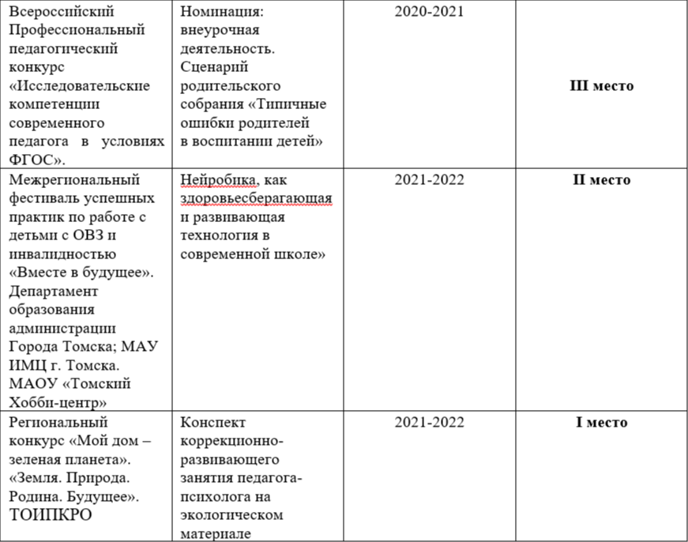
КООРДИНАТОРЫ ПО ОВЗ
Пример заполнения таблицы

Slide 32
КООРДИНАТОРЫ ПО ОВЗ
Контакты
Шмыга Елена Николаевна,
педагог-психолог
МАОУ СОШ №54 г.Томск,
специалист аттестационной комиссии
Сот. 89138147438
Sh_en71@mail.ru

